Slide 1
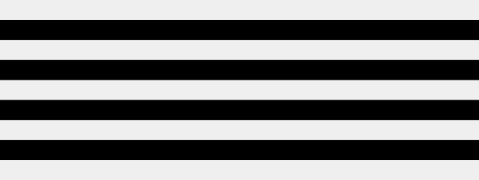
Penerapan Data Mining Untuk Menentukan Penerima Bantuan Sosial Dengan Metode Naive Bayes Classifier
Studi kasus desa Kasokandel

Slide 2
Topik Pembahasan
1. Eka Kurnia Hidayat - Kaizen
2. Andry Rivai Fernando -Kaizen
3. Iqbal Alan Abdullah -Devalopa
4. Santi oktaviani- Ragnarok
5. Mohamad Adjie Prayoga- Kaizen

Slide 3
Topik Pembahasan
1. Pendahuluan
2. Proses pengumpulan data
3. Proses training (algoritma)
4. Hasil akhir

Slide 4
Pendahuluan
Latar Belakang
Identifikasi Masalah
Tujuan

Slide 5
Latar Belakang
di desa Kasokandel pendataan untuk menentukan masyarakat yang layak menerima bantuan masih secara manual yang dimana cara tersebut tentunya memerlukan proses dan waktu yang cukup lama. Maka untuk membantu serta mempercepat dalam pengambilan keputusan dalam menentukan penerima bantuan sosial agar lebih akurat, diperlukan sebuah sistem yang dapat menganalisis serta mengklasifikasikan data masyarakat.

Slide 6
Identifikasi Masalah
1. Pendataan masyarakat penerima bantuan sosial masih dilakukan secara manual, sehingga memerlukan waktu yang lama.
2. Belum adanya sistem yang dapat membantu pemerintah daerah dalam penentuan masyarakat yang layak mendapat bantuan sosial.
3. Bagaimana menerapkan metode Naïve Bayes Classifier untuk penentuan penerima bantuan sosial?

Slide 7
Tujuan
1. Menghasilkan aplikasi yang menerapkan metode Naïve Bayes Classifier dalam menentukan penerima bantuan sosial.
2. Membantu pemerintah daerah dalam menentukan penerima bantuan sosial yang termasuk diprogram DTKS.
3. Menghasilkan laporan data masyarakat yang layak mendapat bantuan sosial.

Slide 8
Proses pengumpulan data
Dalam Projek Ini Pengumpulan Data Didapat Dari Data Training Yaitu Data Data Terpadu Kesejahteraan Sosial (DTKS) Penerima Bantuan Sosial Pada Tahun 2021 Sebanyak 110 Orang Berdasarkan Kriteria Dari DTKS Sendiri, Dan 10 Data Testing. Data Yang Diambil Merupakan Data Dari Kriteria DTKS Di Antaranya Nama, Tanggungan, Pekerjaan, Penghasilan, Jenis Lantai, Jenis Dinding, Sumber Listrik, Sumber Air, Sk Mck, Sk Rumah, Dan Status Tempat Tinggal.

Slide 9
Proses training (algoritma)
Dari hasil traning didapatkan jumlah True Positive (TP) 65, True Negative (TN) 22, False Positive (FP) 1, False Negative (FN) 0, serta menghasilkan nilai akurasi sebanyak 90%. Berdasarkan hasil evaluasi tersebut metode Naive Bayes yang digunakan dalam menentukan penerima bantuan sosial memiliki nilai akurasi yang baik sehingga metode ini tepat untuk digunakan.

Slide 10
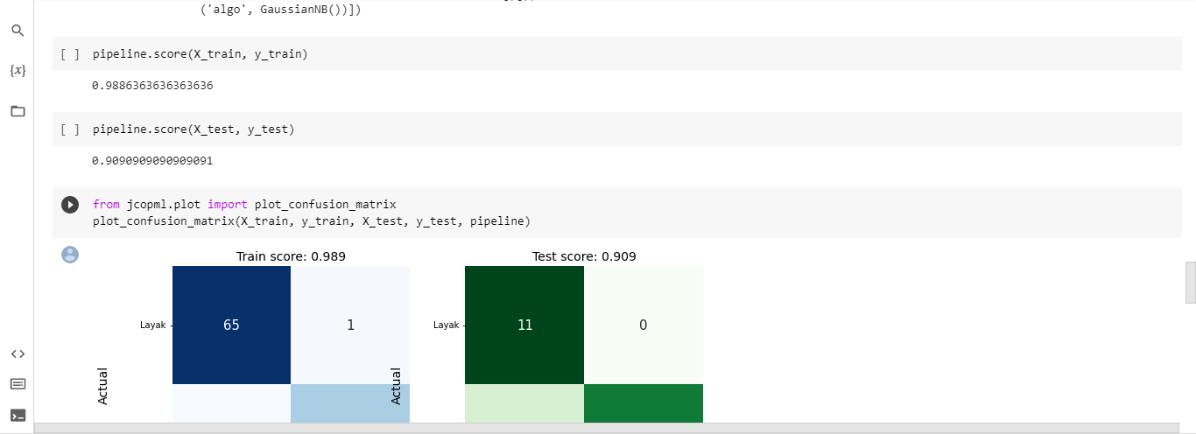
Proses training (algoritma)
Gambar hasil presos traning

Slide 11
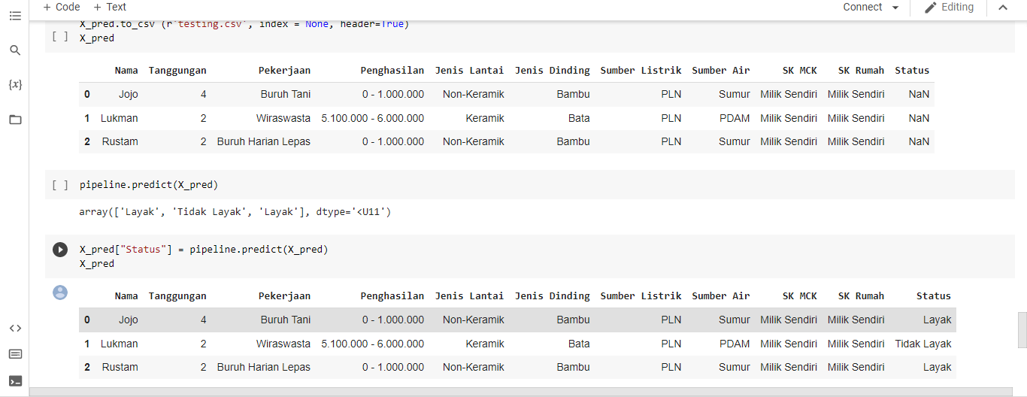
Hasil akhir
Dari 10 Data Testing Terdapat 5 Orang Yang Layak Untuk Menerima bantuan Dan 5 Orang Tidak Layak Untuk Menerima Bantuan.

Slide 12

Terima kasih!

